Slide 1
what is love

Slide 2
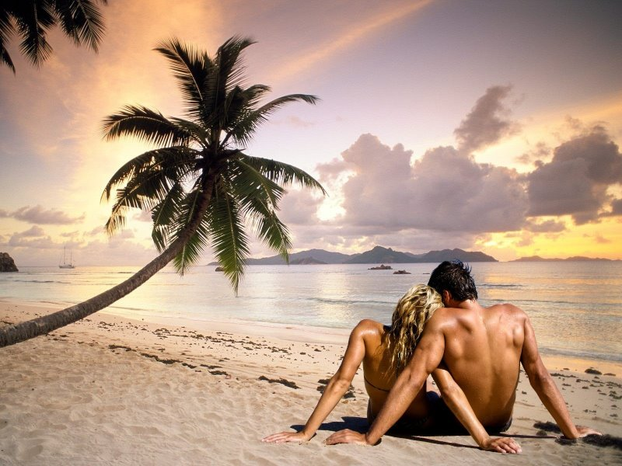
Cuộc sống thiếu tình yêu không phải là sống mà chỉ là sự tồn tại. Không thể sống thiếu tình yêu vì con người sinh ra có một tâm hồn để mà yêu
M.Gorki

Slide 3
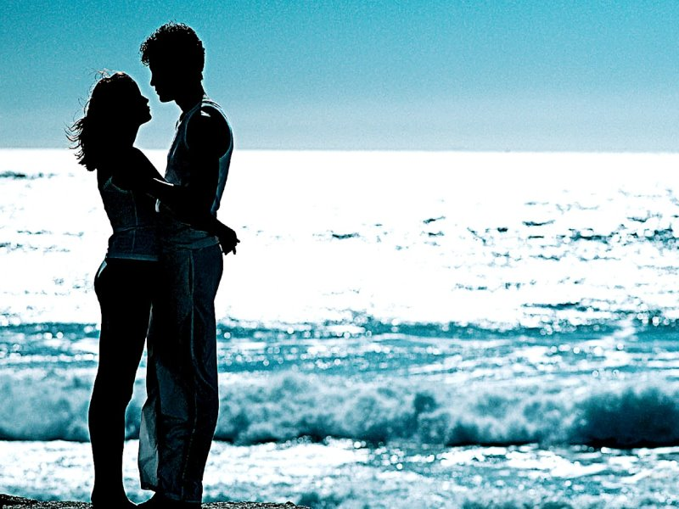
Tình yêu bắt đầu bằng cách yêu con người thật của họ, chứ không phải là yêu họ như yêu một bức tranh bạn vẽ ra, bằng không bạn chỉ yêu sự phản chiếu của chính bạn nơi họ.

Slide 4
Người ta có thể quyến rũ trái tim bằng sự gian dối, nhưng chỉ có thể chinh phục nó bằng sự chân thành

Slide 5
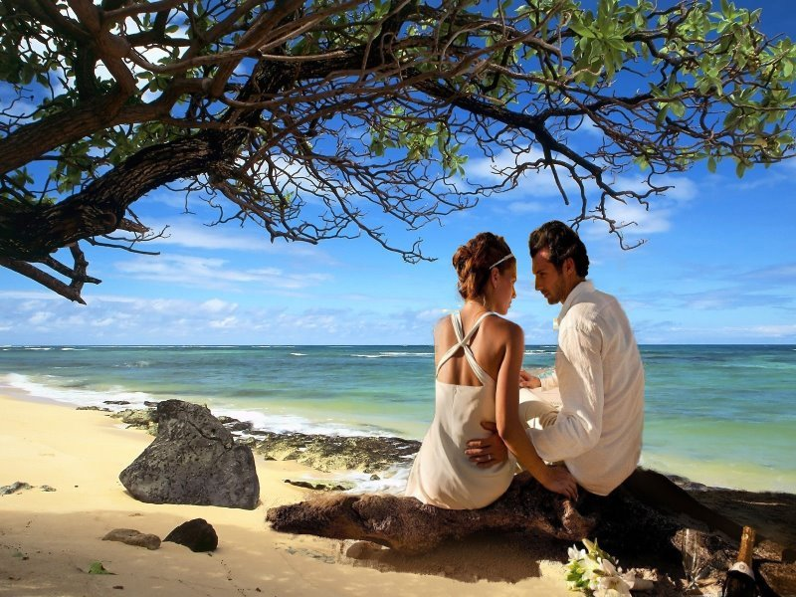
Bạn chỉ là một con người nhỏ nhoi trên trái đất nhưng với một người, bạn có thể là cả thế giới. Chỉ có một từ có thể giải phóng chúng ta khỏi nỗi đau khôn cùng: đó là tình yêu
Sophocles

Slide 6
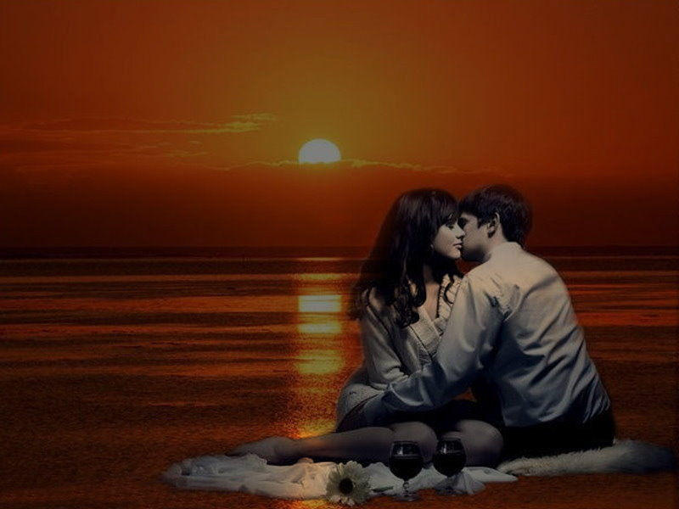
Bạn chưa cần đến 3 giây để nói "I love you", chưa đến 3 phút để giải thích câu nói ấy, chưa đến 3 ngày để cảm nhận được ý nghĩa của nó nhưng để chứng minh câu nói đơn giản ấy thì cả cuộc đời vẫn là chưa đủ.

Slide 7
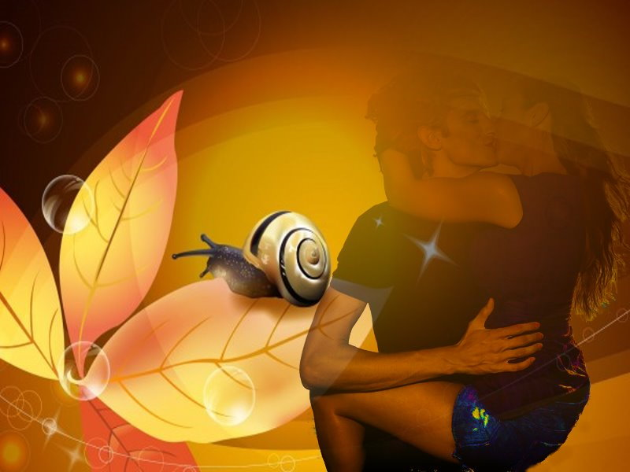
Từ bỏ không có nghĩa là yếu đuối, đôi khi nó có nghĩa là bạn đủ mạnh mẽ để buông tay.

Slide 8
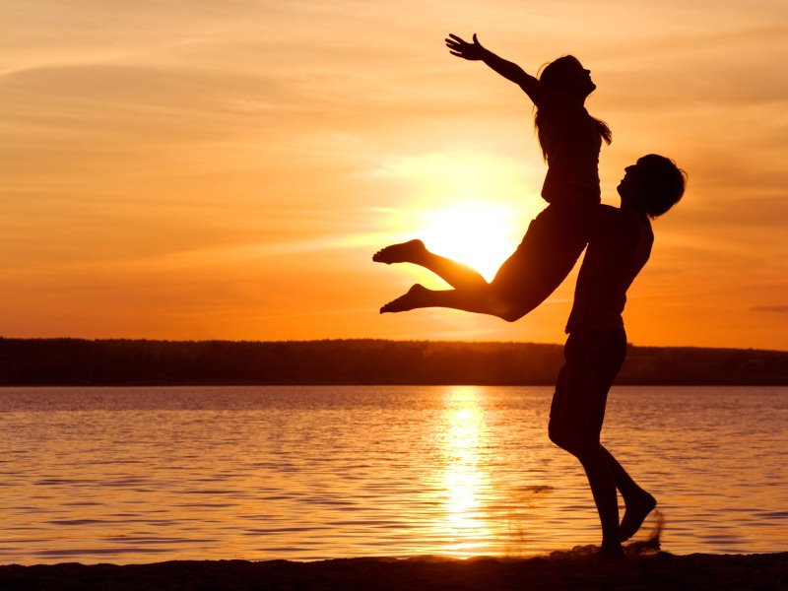
Chỉ cần thời gian một phút bạn đã có thể cảm thấy thích một người. Một giờ để thương một người. Một ngày để yêu một người. Nhưng bạn sẽ phải mất cả cuộc đời để quên đi một người.

Slide 9
Khi tình yêu ra đi, đừng cúi đầu trong nỗi tuyệt vọng, hãy ngẩng đầu lên và ngước nhìn trời cao để thấy được nơi mà trái tim của bạn đang được chữa lành.

Slide 10
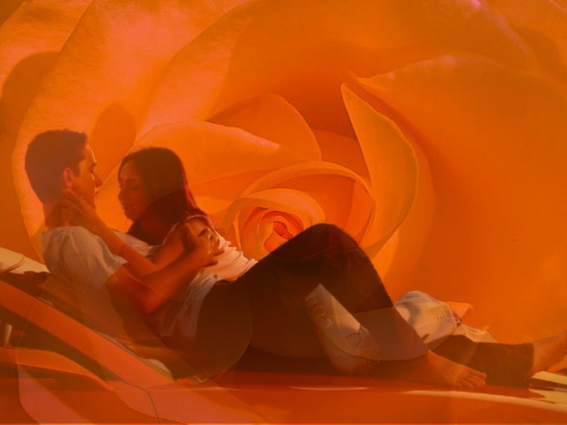
Vungtroikyniem.com

